Slide 1
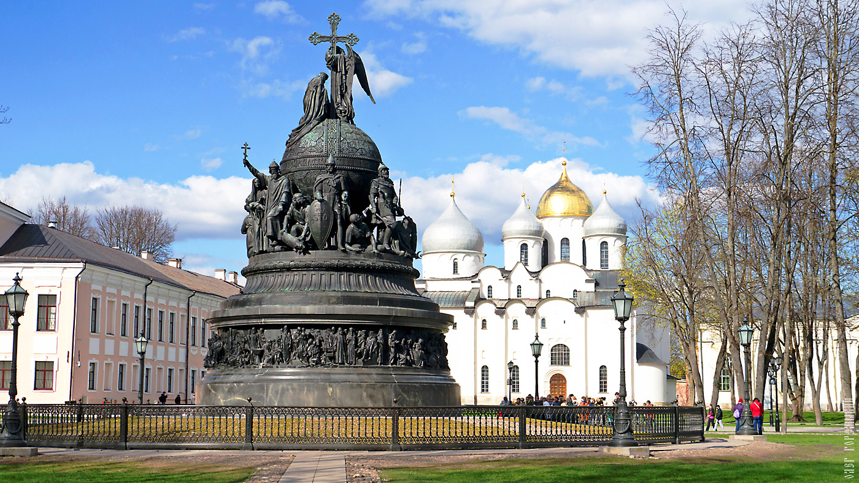
1160 лет Российской государственности

Slide 2
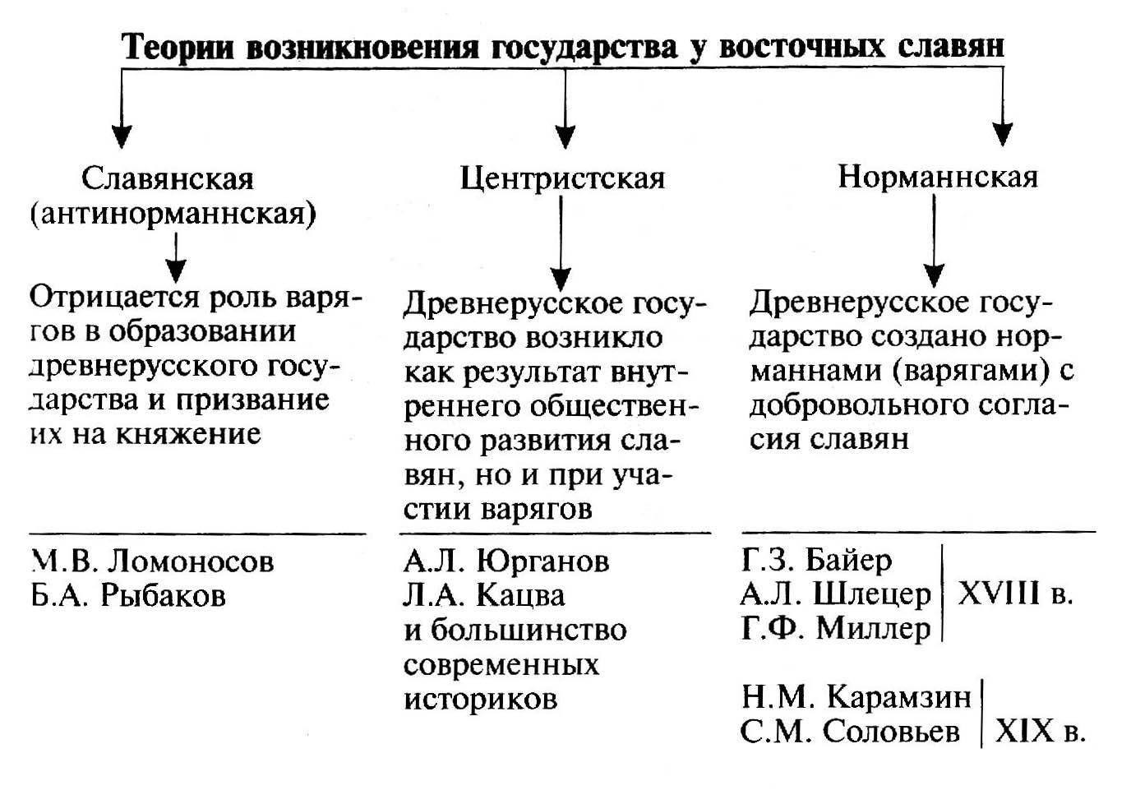

Slide 3
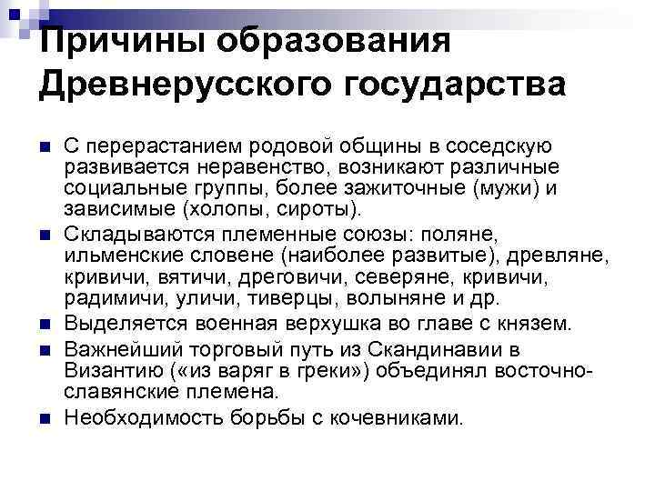

Slide 4
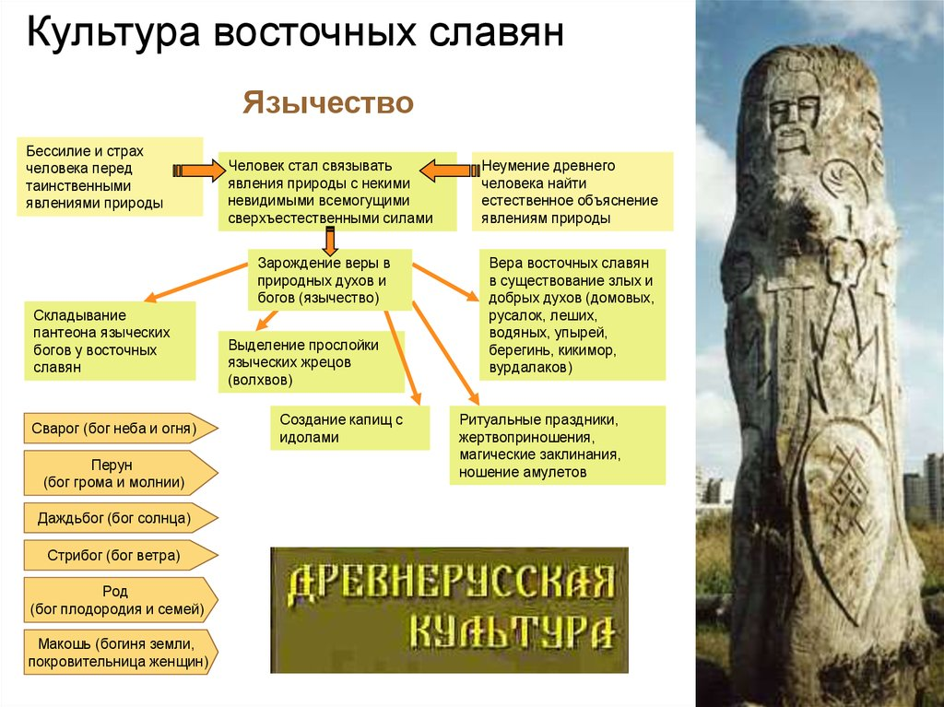
Духовные предпосылки
Общая религия, схожие обряды, обычаи, схожая общественная психология

Slide 5
Социально-экономические предпосылки
Развитие земледелия
Отделение военно-административного труда от производительного
Рост числа городов (в 9 – 10 вв минимум 24 города)
Отделение ремесла от земледелия
Преобладание свободного труда над рабским

Slide 6
Социально-политические предпосылки
Появление племенных княжений в результате борьбы между племенами (объединение слабых под сильными
Потребности родоплеменной знати в аппарате для защиты привилегий и захвата новых земель
Формирование крупных племенных союзов

Slide 7
Внешне-политические предпосылки
Угрозы нападения внешних врагов
Борьба с норманнами и хазарами за контроль торговых путей
Заимствование некоторых форм общественно-политической жизни у более развитых цивилизаций

Slide 8
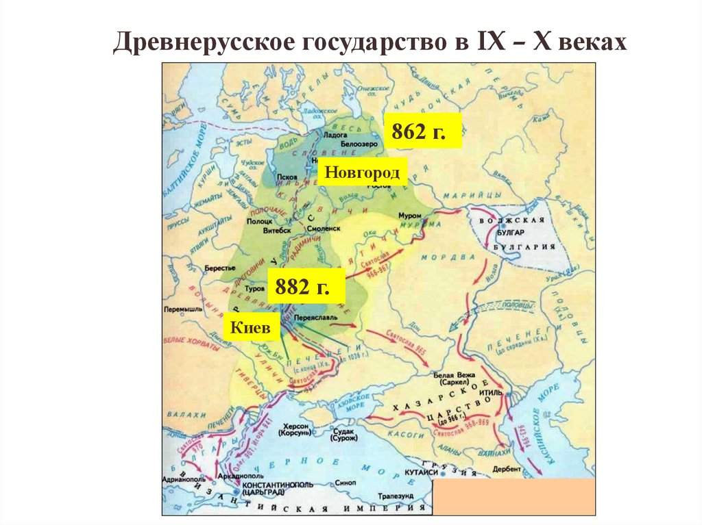

Slide 9
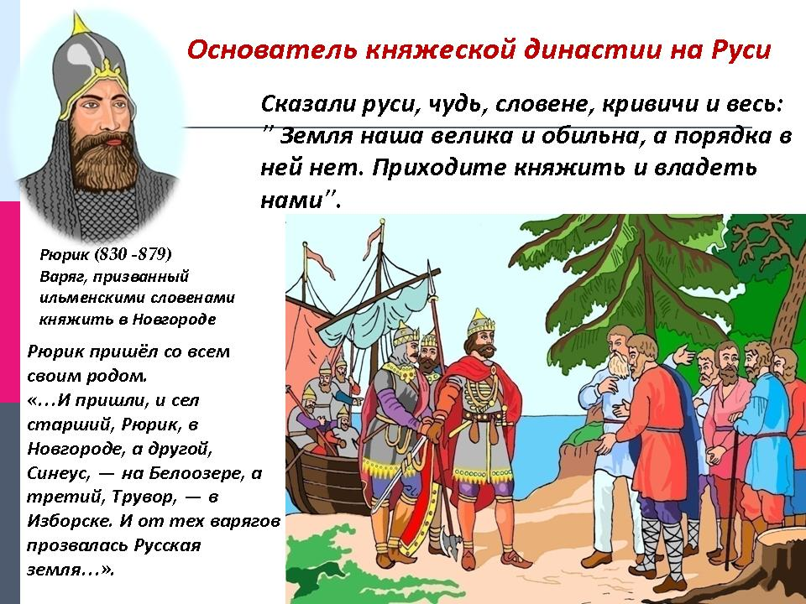
Почему именно 862 год?

Slide 10
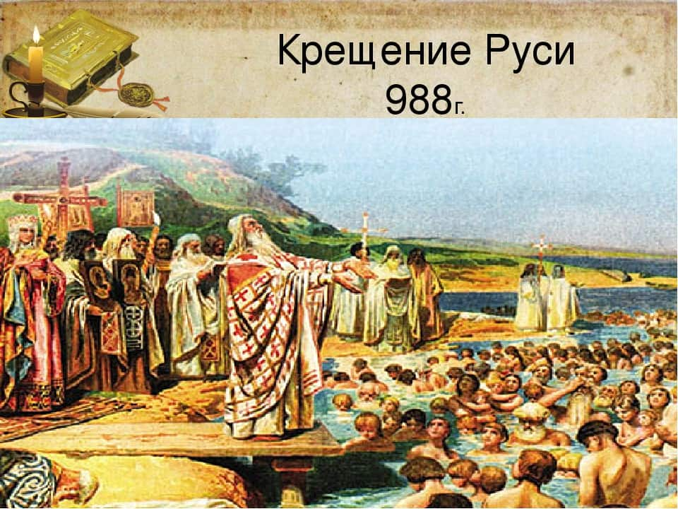

Slide 11
Мифы и легенды о крещении Киевской Руси
1. Первым крестил Русь св. апостол Андрей (см. Повесть временных лет).
2. 8 век: чудо совершенное св. Стефаном, епископом Сурожским, явившемся русскому князю во сне. К моменту княжения Святослава, отца св. князя Владимира Киев был уже в значительной мере православным в том числе усилиями св. княгини Ольги, бабушки Владимира.
3. Легенда о превращении кн. Владимира из фанатика языческой веры в православного христианина.(Год 988).

Slide 12
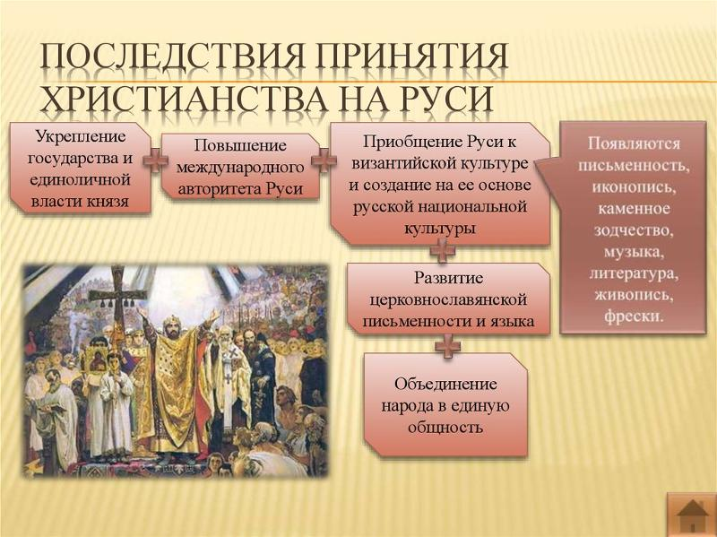

Slide 13
НЕМНОГО О ГОСУДАРСТВЕ

Slide 14
ОПРЕДЕЛЕНИЕ И ПРИЗНАКИ ГОСУДАРСТВА
Государство — основной политический институт, организующий и контролирующий жизнь людей.
Любое государство должно обладать следующими признаками:
• Единство территории. Государство контролирует определённую территорию, на которой действуют его законы.
• Публичная власть. Она распространяется на всех живущих в нём людей.
• Законодательство. Государство издаёт законы, которым должны подчиняться все, кто находится на его территории.
• Аппарат управления и принуждения. Государство обеспечивает соблюдение законов, безопасность граждан, социальные гарантии и др.
• Суверенитет. Никакие внешние силы не вмешиваются во внутреннюю и внешнюю политику государства.
• Система налогов. Государство взимает деньги, чтобы тратить их на реализацию своих функций.

Slide 15
Формы правления государства
Монархия:
абсолютная монархия
Дуалистическая монархия
Парламентская монархия
Республика:
парламентская
президентская
смешанная

Slide 16
Формы государственного устройства
Унитарное государство
Федеративное государство
Политический режим:
Тоталитаризм – запрещено все, что не разрешено
Авторитаризм – разрешено все, кроме политики
Демократия – разрешено все, что не запрещено

